Slide 1
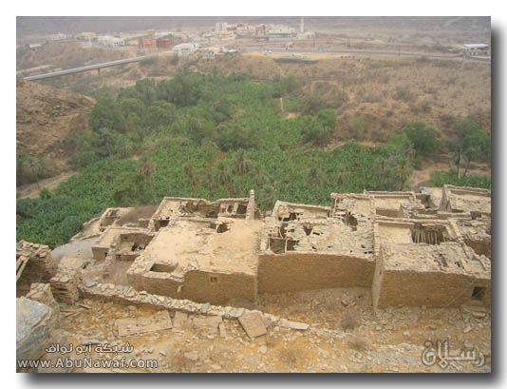
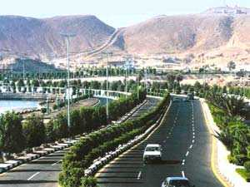
وحدة مدينتي وقريتي
الظاهرة الإملائية
التاء المفتوحة

Slide 2
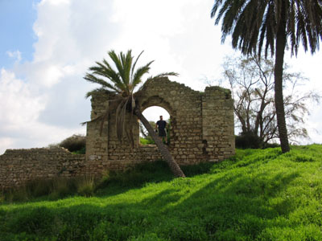
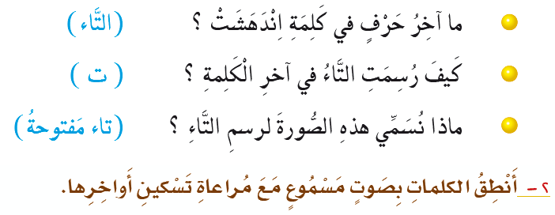
باستخدام مهارة الملاحظة ،، ألاحظ الحروف التي كتبت بلون مغاير فيما يلي ، ثم أكتب الكلمات في المكان المخصص لها :
أخبرت
فقرأت
أسرعت
رأت
اندهشت
أخبرت
فقرأت
أسرعت
رأت
اندهشت

Slide 3
باستخدام مهارة الاستنتاج ،،نستنتج القاعدة
الجزئية للدرس .
تاء

Slide 4
نستنتج القاعدة الكلية للدرس :
التاء المفتوحة: هي تاء تأتي في آخر بعض الكلمات.
ترسم التاء المفتوحة هكذا ( ت ) .
تنطق تاء عند الوقف عليها أو عند وصلها بما بعدها .

Slide 5
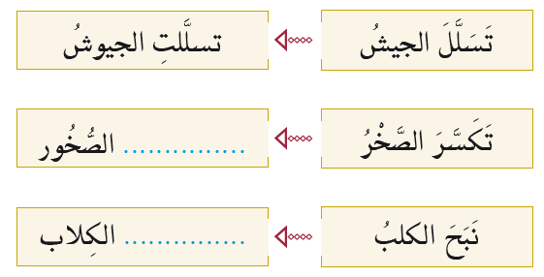
باستخدام مهارة التطبيق ،،أملأ الفراغ بالكلمة المناسبة ، وألاحظ نطق التاء ورسمها ، ثم أقرؤها :
تكسرت
نبحت

Slide 6
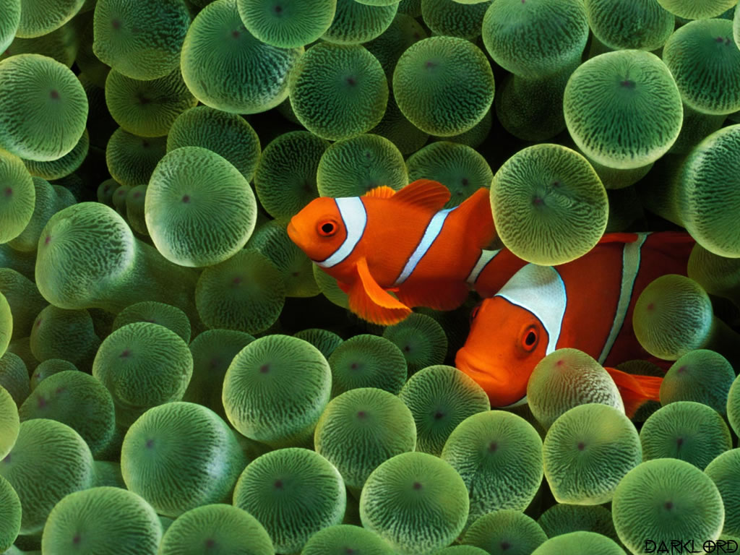
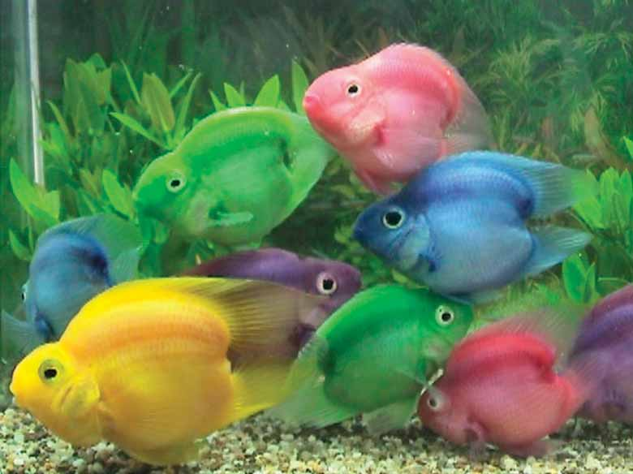
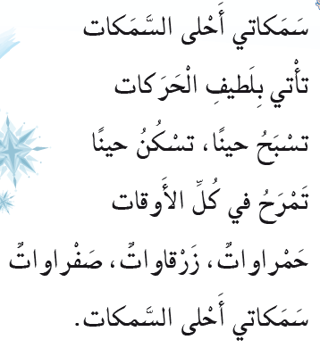
أنشد مع التنبه لنطق التاء المفتوحة ( نشيد جماعي ):

Slide 7
